Slide 1
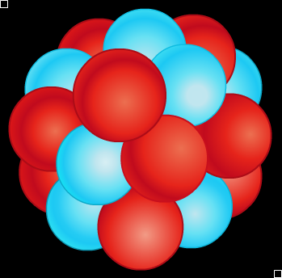
Физика атомного ядра

Slide 2
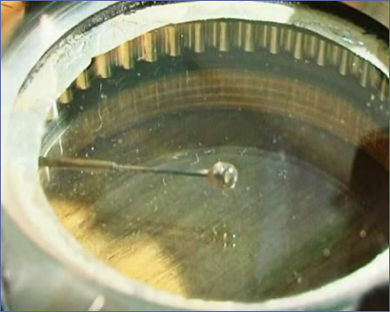
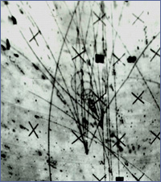
Методы наблюдения и регистрации заряженных частиц
Фотографии камеры Вильсона и треков частиц, полученных в камере Вильсона.

Slide 3
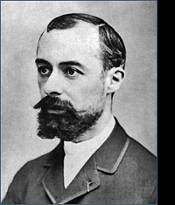
Антуан Анри Беккерель (1852 ― 1908) ― французский физик.
Беккерель исследовал люминесценцию солей урана, и, закончив работу, завернул образец ― узорчатую металлическую пластинку, покрытую урановой солью, ― в чёрную, плотную, непрозрачную бумагу и положил его на коробку с фотопластинками.
Вынув позже коробку с фотопластинками и проявив их, Беккерель обнаружил, что они засвечены ― на фотопластинке проявилось изображение узорчатой металлической пластинки. Беккерель предположил, что это было вызвано какими-то другими лучами, так как свет попасть на пластинки не мог.
К тому времени Беккерель понимал, что излучение имеет свою особую природу. На него нельзя было воздействовать ни повышением температуры, ни изменением давления. Кроме того, им было выяснено, что оно оказывает биологическое воздействие, на теле самого Беккереля от находившегося в его кармане препарата образовались долго не заживавшие язвы.

Slide 4
Радиоактивность
Радиоактивность ―способность нестабильных ядер самопроизвольно превращаться в другие ядра, сопровождающееся испусканием частиц.
Свойства радиоактивных превращений:
скорость радиоактивных превращений (радиоактивного распада) постоянна и не зависит от внешних воздействий;
радиоактивные превращения сопровождаются выделением энергии.

Slide 5
Три типа радиоактивности
Y

Slide 6
Свойства альфа, бета и гамма излучения
альфа-частица
(ядро атома гелия)
Y
Y –лучи – электромагнитные волны малой длины волны
10⁻⁸ – 10⁻¹¹ см.
бета-частица (электрон)

Slide 7
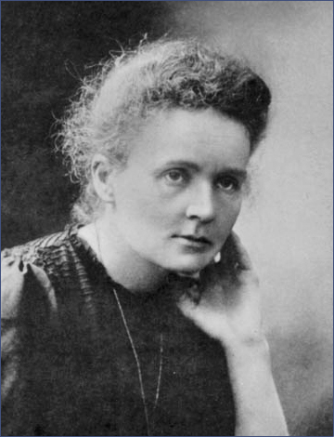
Мария Склодовская-Кюри (1867 ― 1934) ― польский и французский физик и химик. (впервые женщина заняла такую должность). С 1914 года ― директор открывшегося института радия.
Вместе с П. Кюри исследовала радиоактивное излучение солей урана. Открыла радиоактивные элементы полоний и торий. Получила металлический радий. Испытала множество элементов на радиоактивность, изучила свойства радиоактивных элементов. Исследовала влияние радиоактивности на живую клетку, предложила использовать радиоактивные элементы в медицине.

Slide 8
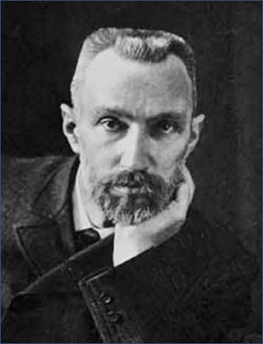
Пьер Кюри (1859 ― 1906) ― французский физик.
С 1897 года начинает заниматься явлением радиоактивности. Один из создателей учения о радиоактивности. Совместно с женой М. Склодовской-Кюри открыл полоний и радий (1898), исследовал радиоактивное излучение. Ввёл термин «радиоактивность».
В 1903 году совместно с М. Склодовской-Кюри и А.А. Беккерелем удостоен Нобелевской премии по физике.
В честь Пьера и Марии Кюри назван искусственный химический элемент ― кюрий.
Пьер Кюри трагически погиб 19 апреля 1906 года.

Slide 9
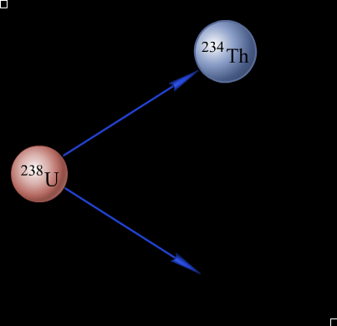

Slide 11
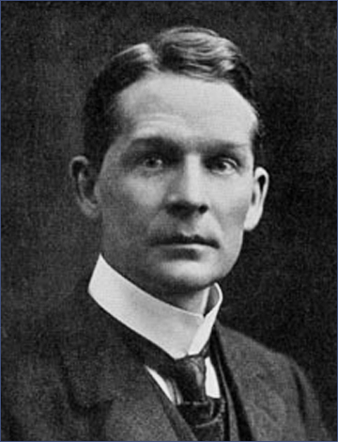
Фредерик Содди (1877 ― 1956) ― английский радиохимик. Родился в английском городе Истборне.
Содди создал теорию распада радиоактивных элементов, согласно которой несколько самых тяжёлых элементов становятся устойчивыми, выбрасывая из своих ядер небольшие, но в достаточной степени разрозненные единицы массы, заряда и энергии в виде альфа-, бета- и гамма-частиц. В процессе радиоактивного распада образуются другие элементы. Открыл правило альфа-, бета-распадов.
Занимаясь радиоактивным распадом радия, Содди экспериментально доказал, что в результате распада радия образуется гелий. Это был первый документально подтверждённый случай образования одного элемента из другого.

Slide 12
Правило смещения:
При α-распаде элемент смещается на две клетки к началу таблицы Менделеева

Slide 13
Правило смещения
При β-распаде, если происходит излучение электрона, элемент смещается на одну клетку ближе к концу таблицы Менделеева

Slide 14
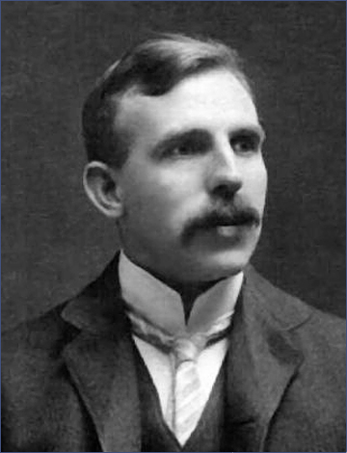
Эрнест Резерфорд (1871 ― 1937) ― английский физик.
18 июля 1898 года Парижской академии наук была представлена работа Пьера Кюри и Марии Склодовской-Кюри, вызвавшая огромный интерес Резерфорда. В этой работе авторы указывали, что кроме урана существуют и другие радиоактивные элементы. Позже Резерфорд ввёл одну из характеристик таких элементов — период полураспада.
В 1902 ― 1903 годах Резерфорд совместно с Ф. Содди пришёл к общему закону радиоактивных превращений. Это открытие стало одним из важнейших научных событий начала ХХ века.

Slide 15
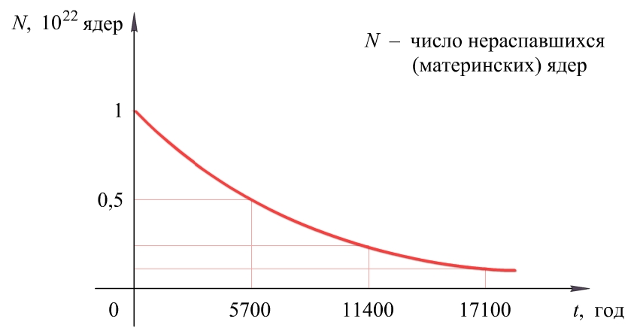
Закон радиоактивного распада
N =Nо *2^{-t/T}
Зависимость числа нераспавшихся ядер в образце углерода от времени. Период полураспада углерода равен 5700 лет.

Slide 16
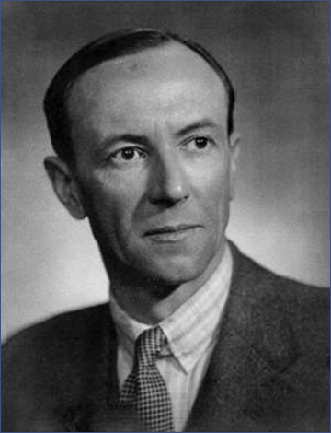
Джеймс Чедвик (1891 ― 1974) ― английский физик. Родился в Боллингтоне.
Основные труды Чедвика посвящены радиоактивности и ядерной физике. В 1920 году, исследуя рассеяние α-частиц на ядрах платины, серебра и меди, измерил заряды этих ядер, чем экспериментально доказал справедливость модели атома. Резерфорда и подтвердил равенство их порядковому номеру элемента в периодической системе Д.И. Менделеева.
Нейтрон ― электрически нейтральная частица. Масса нейтрона m = 1,675∙ 10^{–27} кг.
Нейтроны устойчивы только в стабильных ядрах.
Свободный нейтрон ― нестабильная частица.
В 1932 году, исследуя излучение, возникающее при бомбардировке бериллиевой мишени альфа-частицами, Чедвик показал, что оно представляет собой поток нейтральных частиц ― нейтронов.

Slide 17
Состав атомного ядра
Ядро состоит из протонов и нейтронов.
Число протонов в ядре равно атомному номеру элемента, число нейтронов ― массовому числу (приблизительно равному массе атома) минус зарядовое число.
Ядерные силы ― силы, действующие между нуклонами (нейтронами и протонами) ядра.
N = A – Z

Slide 18
Энергия связи ядра
Энергия связи ядра равна минимальной работе, которую надо совершить, чтобы ядро распалось на составляющие его нуклоны.
Энергия связи ― это та энергия, которая выделяется при образовании ядра из отдельных частиц ― нейтронов и протонов.
E_{св} = ΔMc².
При образовании ядра уменьшается энергия системы.
Суммарная масса частиц, входящих в состав ядра, всегда больше массы ядра.
ΔM = Zm_{p} + Nm_{n} − M_{я}
дефект массы

Slide 19
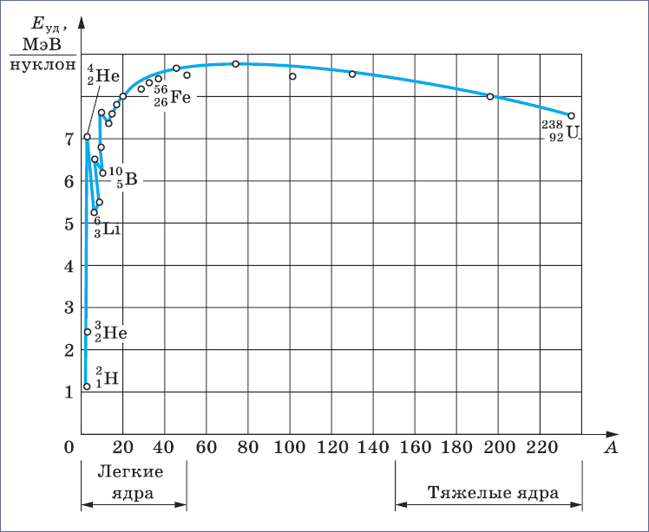
Удельная энергия связи

Slide 20
Ядерные реакции
Ядерные реакции – изменения атомных ядер при взаимодействии их с элементарными частицами или друг с другом.
₃ ⁷ Li + ₁¹ H = ₂ ⁴He + ₂ ⁴He
Энергетический выход ядерной реакции ― это разность энергий покоя ядер и частиц, вступивших в реакцию, и энергий покоя ядер и частиц, возникших в результате реакции.
Q =(m₁ + m₂ – m₃ - m₄ ) c²

Slide 21
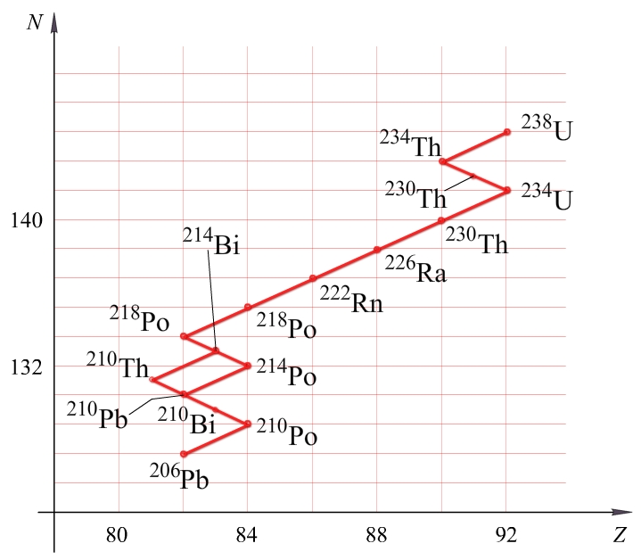
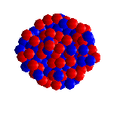
Спонтанное деление ядра урана

Slide 22
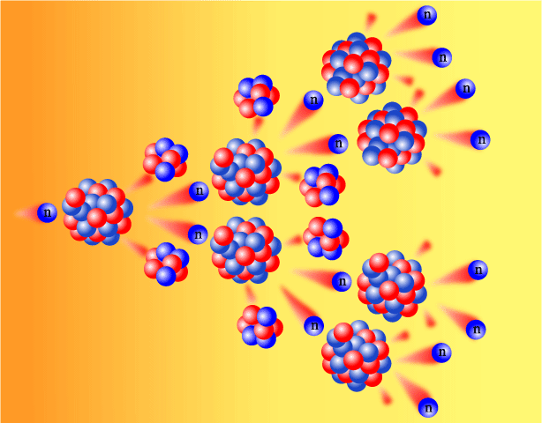
Цепная ядерная реакция

Slide 23
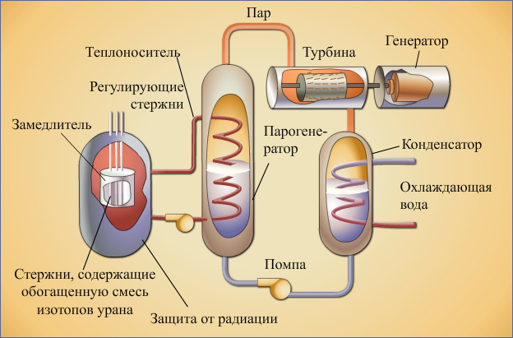
Схема ядерного реактора
Ядерный реактор ― это устройство, в котором в результате управляемой цепной реакции деления ядер выделяется энергия.

Slide 24
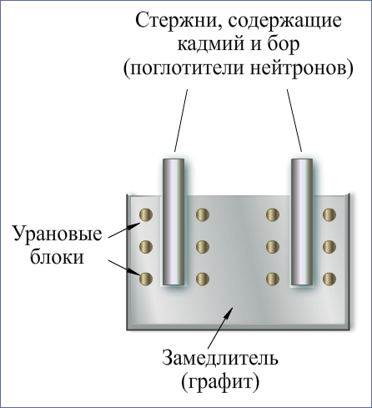
Ядерный реактор
Критическая масса ― минимальная масса делящегося вещества, при которой может происходить цепная реакция деления.
Критическая масса урана составляет около 50 кг.

Slide 25
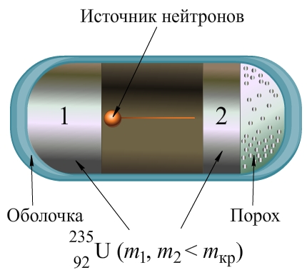
Ядерное оружие, атомная бомба
Критическая масса ― минимальная масса делящегося вещества, при которой может происходить цепная реакция деления.
Критическая масса урана составляет около 50 кг.

Slide 26
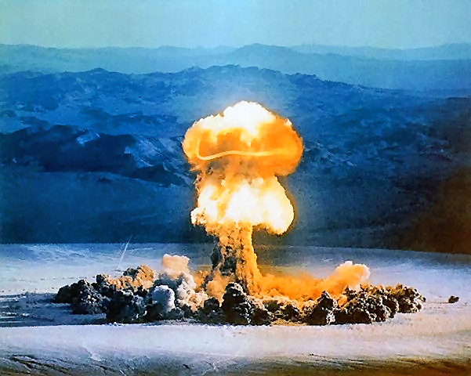
Процессы, сопровождающие взрыв атомной бомбы.
Выделение огромной энергии.
Повышение температуры урана до миллиона градусов.
Превращение всех веществ, включая уран, в пар.
Быстрое расширение раскалённого шара, сжигающего всё на своём пути.
Яркое излучение.
Образование ударной волны большой разрушительной силы.
Образование в месте взрыва воронки.

Slide 27
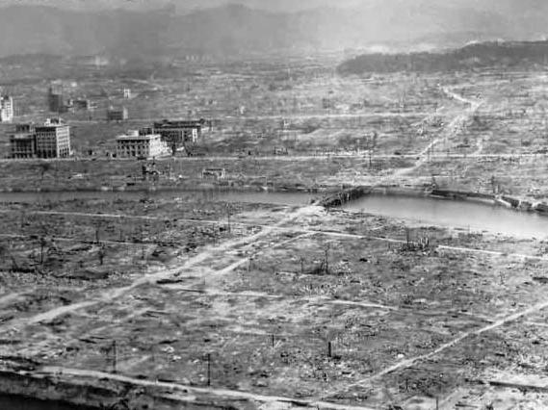
Хиросима после ядерного взрыва

Slide 28
Д/З параграф № 80

